Slide 1
互道前端培训
开发工具篇

Slide 2
Linux一些系统命令
查看版本：
$ cat /etc/issue
$ sudo lsb_release -a
查看系统资源：
$top
查看进程与关闭进程：
$ ps aux | grep xxx
$ kill -9 PIDnumber

Slide 3
查看分区使用情况：
$ df –h
$ df -sh <dir_name>
查看CPU信息：
$ cat /proc/cpuinfo
查看内存：
$ grep MemTotal /proc/meminfo # 总量
$ grep MemFree /proc/meminfo # 空闲量
查看系统负载：
$ cat /proc/loadavg

Slide 4
解压缩：
压缩 $ tar -zcvf xxx.tar.gz xxx
解压 $ tar -zxvf xxx.tar.gz .
scp：
        $ scp hudao@192.168.1.105:~/work/xx.tar.gz .
        $ scp xxx.tar.gz hudao@192.168.1.105:~/work
关机和重启：
$ sudo shutdown -h now
$ sudo reboot

Slide 5
mkdir 创建文件夹
mv 移动文件
cp 复制文件
cp –r 复制文件夹
rm 删除文件
rm –rf 强制删除文件夹
cat 查看文件
tailf 从文件尾部查看文件

Slide 6
sublime
安装：官网（http://www.sublimetext.com/2 ）下载相应包安装。
系统配置文件（preferences->settings-Default）
用户配置文件（preferences->settings-User）

Slide 7
在用户配置文件中配置需要配置的选项
（不要随意更改系统配置文件）
"color_scheme": "Packages/Color Scheme - Default/Monokai.tmTheme", // 配色主题设置
"font_size": 14.0, // 字体设置
"highlight_line": true, // 高亮当前行
"line_padding_bottom": 1, // 行距设置
"line_padding_top": 1, // 行距设置
"scroll_past_end": true, // 设置滚动缓存区

Slide 8
“tab_completion”: true, // 按tab补全
“tab_size”: 2, // Tab键制表符宽度
“theme”: “Soda Light.sublime-theme”, // 主题设置
“translate_tabs_to_spaces”: false, // 缩进和遇到Tab键时不使用空格替代
“trim_trailing_white_space_on_save”: true, // 保存文件时会删除每行结束后多余的空格
“word_separators”: “./()\”‘-:,.;~!@#$%^&*|+=[]{}`~?“, // 配置双击文字全选当前的内容
"find_selected_text": true, // 自动选择已选块查找

Slide 9
默认常用快捷键（Mac）
打开/前往
⌘T 前往文件
⌘⌃P 前往项目
⌘R 前往 method
⌘⇧P 命令提示
⌃G 前往行
⌃ ` python 控制台

Slide 10
编辑
⌘L 选择行 (重复按下将下一行加入选择)
⌘D 选择词 (重复按下时多重选择相同的词进行多重编辑)
⌃⇧M 选择括号内的内容
⌘⇧↩ 在当前行前插入新行
⌘↩ 在当前行后插入新行 ⌃⇧K 删除行
⌘KK 从光标处删除至行尾 ⌘K⌫ 从光标处删除至行首
⌘⇧D 复制(多)行 ⌘J 合并(多)行
⌘KU 改为大写 ⌘KL 改为小写
⌘ / 注释 ⌘⌥ / 块注释

Slide 11
查找/替换
⌘F 查找
⌘⌥F 替换
⌘⌥G 查找下一个符合当前所选的内容
⌘⌃G 查找所有符合当前所选的内容进行多重编辑
⌘⇧F 在所有打开的文件中进行查找

Slide 12
拆分窗口/标签
⌘⌥1 单列
⌘⌥2 双列
⌘⌥5 网格 (4组)
⌃[1,2,3,4] 焦点移动至相应组
⌃⇧[1,2,3,4] 将当前文件移动至相应组
⌘[1,2,3…] 选择相应标签页

Slide 13
书签
⌘F2 添加/去除书签 F2 下一个书签
⇧F2 前一个书签 ⌘⇧F2 清除书签
标记
⌘K space 设置标记 ⌘KW 从光标位置删除至标记
⌘KA 从光标位置选择至标记 ⌘KG 清除标记
补充：
⌃a 行首 ⌃e 行尾

Slide 14
常用插件：
Emmet：
AutoFileName：
Sidebar Enchantments：
AdvancedNewFile：
Ctags：
Git：
GitGutter：
Sublimelint

Slide 15
安装包管理器：
Ctrl + `：调出命令终端，
输入：import urllib2,os; pf='Package Control.sublime-package'; ipp = sublime.installed_packages_path(); os.makedirs( ipp ) if not os.path.exists(ipp) else None; urllib2.install_opener( urllib2.build_opener( urllib2.ProxyHandler( ))); open( os.path.join( ipp, pf), 'wb' ).write( urllib2.urlopen( 'http://sublime.wbond.net/' +pf.replace( ' ','%20' )).read()); print( 'Please restart Sublime Text to finish installation')
按Enter编译，重启sublime。
Command + Shift + P：调出包管理器，输入：install package，选择需要安装的包。

Slide 16
插件和snippet
插件，可以自己开发插件（会python）
定制snippet

Slide 17
参考资料
http://www.zhihu.com/question/24896283
http://www.tuicool.com/articles/JRBjA3
http://sublimetext.info/docs/en/reference/snippets.html

Slide 18
gulp
Gulp是一个构建系统，开发者可以使用它在开发过程中自动执行常见任务。
Demo：
  var gulp = require('gulp'),
  uglify = require('gulp-uglify');
  gulp.task('minify', function () {
  gulp.src('js/app.js')
  .pipe(uglify())
  .pipe(gulp.dest('build'))
  });

Slide 19
常用插件
sass的编译（gulp-ruby-sass）
自动添加css前缀（gulp-autoprefixer）
压缩css（gulp-minify-css）
js代码校验（gulp-jshint）
合并js文件（gulp-concat）
压缩js代码（gulp-uglify）
压缩图片（gulp-imagemin）
自动刷新页面（gulp-livereload）
图片缓存，只有图片替换了才压缩（gulp-cache）
更改提醒（gulp-notify）
清除文件（del）

Slide 20
参考资料
http://markpop.github.io/2014/09/17/Gulp%E5%85%A5%E9%97%A8%E6%95%99%E7%A8%8B/
http://www.tuicool.com/articles/AzI3Ib
http://www.css88.com/archives/5820

Slide 21
git
配置（编辑~/.gitconfig文件）
$ git config --global user.name xxx
$ git config --global user.email xxx
$ git config --global core.editor xxx
查看配置信息：
$ git config –list
获取帮助：
$ git help config

Slide 22
基本操作
git init 仓库初始化
git add xxx 添加文件到缓存区
git add -A添加所有文件
git status 查看仓库当前状态
git diff 比较文件的差异
git commit –m “xxx” 将缓存区的内容添加到仓库
git push 将仓库更新到远程仓库
git pull 从远程仓库中获取代码到本地
git clone 克隆仓库

Slide 23
git rm 在git索引中删除文件
git log 查看历史日志
git revert 还原版本修改
git branch 分支操作
git rebase 撤销
git reset 回滚
git checkout 代码迁出
git tag 打标签

Slide 24
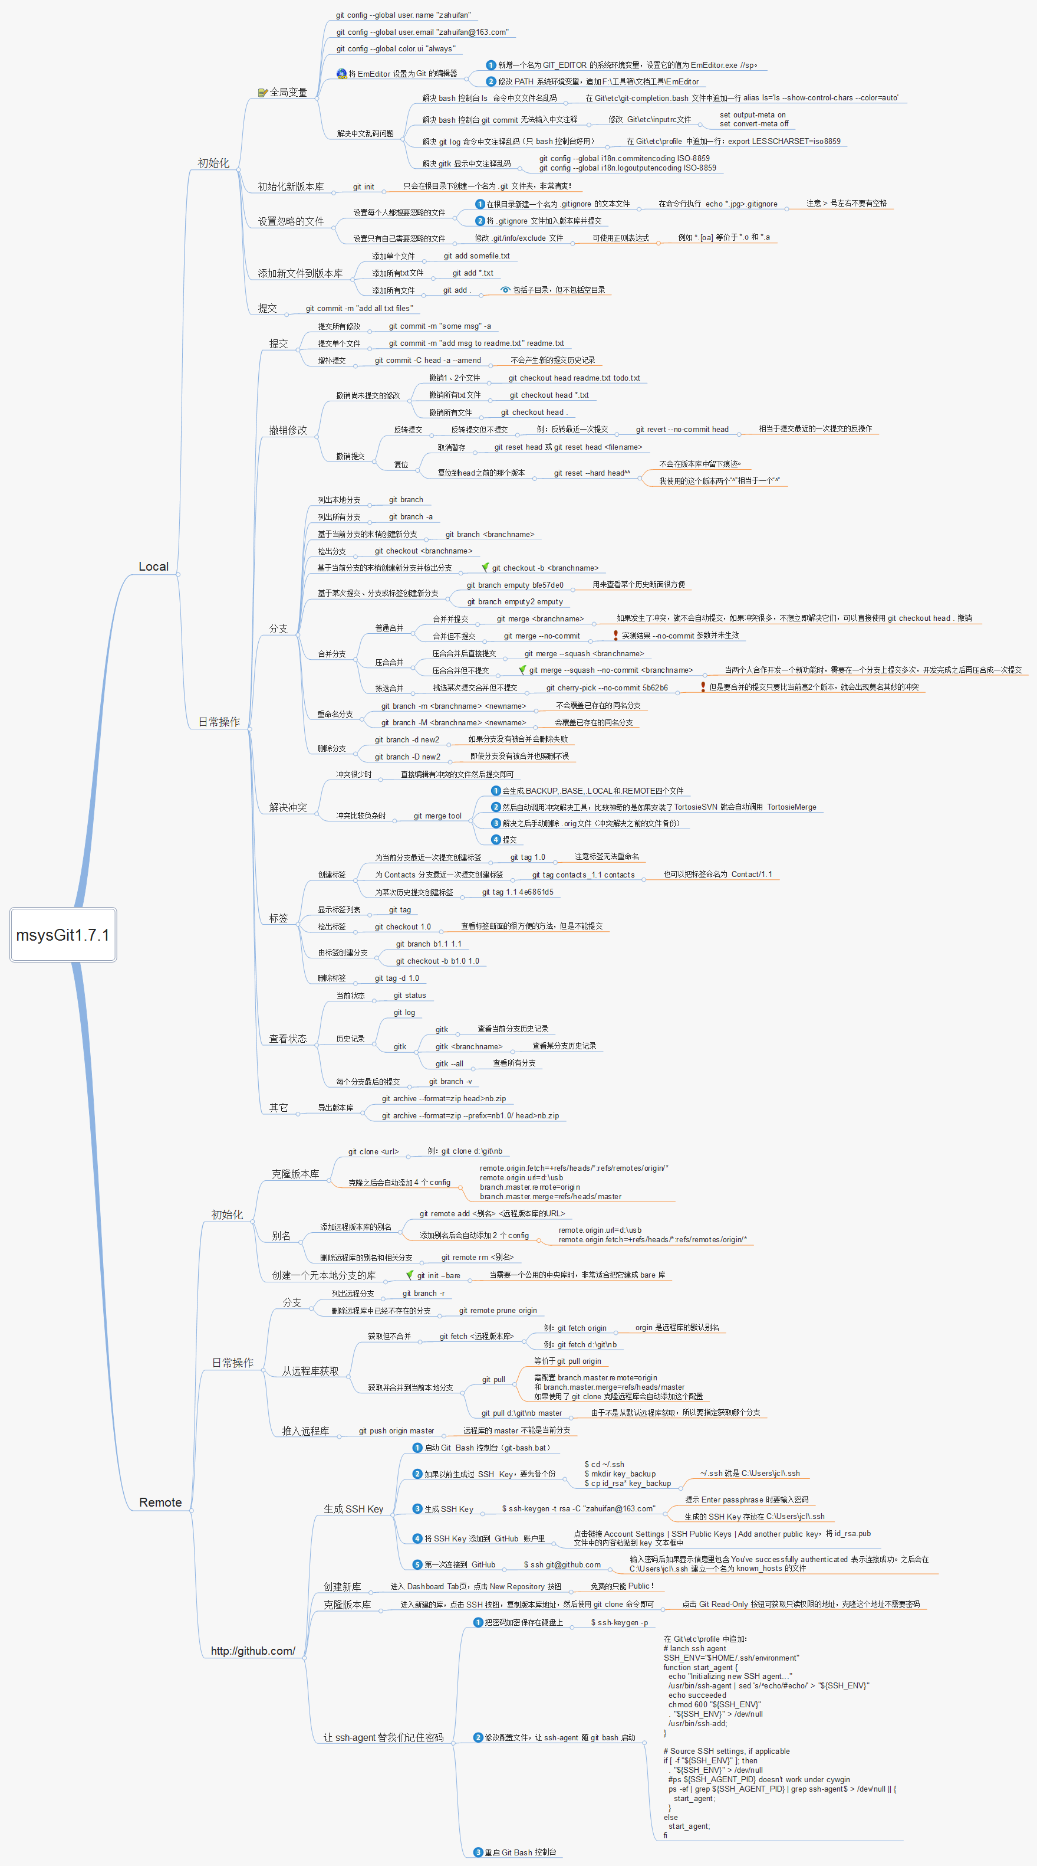
Git命令集

Slide 25
Chrome开发者工具

